Slide 1
Тема выпускной квалификационной работы:
«Методы построения расписаний обработки партий данных в конвейерной системе. Подсистема формирования составов партий и расписаний их обработки»

Slide 2
Цель работы:
Совершенствование методов построения расписаний для обработки партий данных в конвейерных системах.
Предмет исследования:
Вычислительный процесс обработки партий данных в конвейерных системах
Объект исследования:
Расписания обработки партий данных в конвейерных системах.

Slide 3
Задачи решаемые в работе
Обоснование модели многоуровневой иерархической игры
Обоснование вида критериев эффективности на каждом из уровней системы
Обоснование методов формирования составов партий данных и расписаний их обработки
Проведение исследования по выявлению особенностей вычислительного процесса в конвейерных системах
Анализ эффективности используемых методов

Slide 4
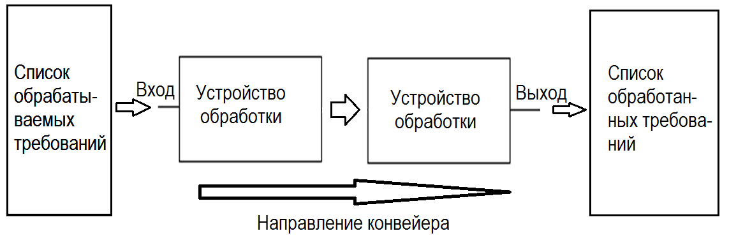
Логическая схема системы конвейерной обработки

Slide 5
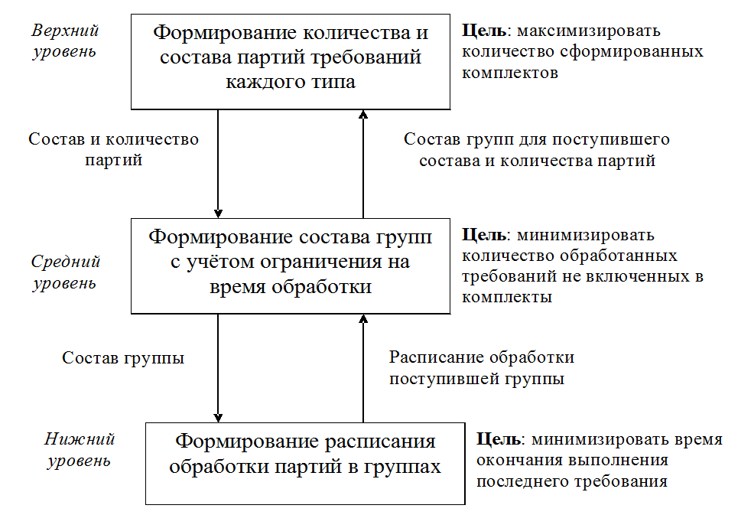
Декомпозиция функции системы на иерархические упорядоченные подфункции

Slide 6
Используемые методы
Метод формирования составов партий фиксированного типа данных, реализующий локальную оптимизацию
Метод формирования составов партий данных, реализующий глобальную оптимизацию
Метод поиска локально оптимальных решений построения эффективного расписания обработки партий данных

Slide 7
Обозначения введенные для формирования решений по составам партий
n – количество типов данных,
i – идентификатор типа требований ( ),
m_{i} – количество партий i-того типа,
M = ( | ) – вектор количества партий данных i-тых типов,
h – идентификатор партии ( ),
a_{ih} – количество данных i-го типа в h-ой партии,
A – матриц составов партий, a_{ih}
[М, А] – Решение, формируемое на первом уровне системы.

Slide 8
Обозначения, введенные для формирования расписаний обработки партий
– длительность группы номер z,
N^{z} – z группа партий ( ),
P^{z} – матрица определения порядка следования партий в группе,
R^{z} – матрица определения количества требований в партии,
[P^{z}, R^{z}] – решение, формируемое на первом уровне системы.

Slide 9
Критерии
Первый уровень:
Второй уровень:
Третий уровень:

Slide 10
Первый уровень
Формируемое решение: [М, А],
Общий вид критерия:
Конкретизация критерия: → min.

Slide 11

Второй уровень
Формируемое решение: ,
Общий вид критерия:
Конкретизация критерия:
→ min

Slide 12
Третий уровень
Формируемое решение: { },
Общий вид критерия:
Конкретизация критерия:
→ min

Slide 13
Решения формируемые на каждом уровне
Первый уровень:[М, А].
Второй уровень:
Третий уровень:{ }

Slide 14
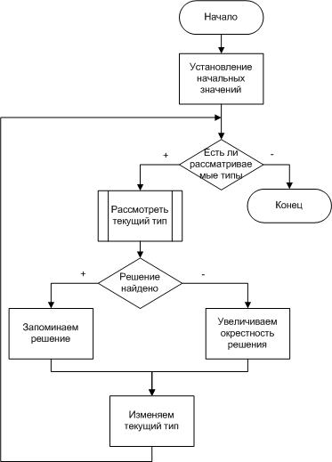
Метод формирования партий данных. Формирование решения по составу партий фиксированного типа

Slide 15
Метод формирования партий данных. Формирование решения по составу партий данных

Slide 16
Графики эффективности метода формирования партий данных

Slide 17
Графики эффективности метода формирования партий данных

Slide 18
Применение
Примером конвейерной системы обработки изображений может служить.
Производится обработка сформированных партий снимков спутника.
Данные— информация от разных типов измерительных устройств, формируемые спутников.
Устройства — сегмент, реализующий выполнение программы для обработки данных разных типов.
Тип данных— снимок поверхности, геотермальный снимок, спектральный снимок, снимки малого разрешения и т.д.

Slide 19
Выводы
Современный метод решения задачи упорядочивания в конвейерных системах
Метод находит лучшее решение в окрестности задачи
Применяется градиентный подход с использованием жадной стратегии

